Slide 1

THỰC TẬP TỐT NGHIỆP
TRƯỜNG ĐẠI HỌC BÁCH KHOA TP. HCM
KHOA KHOA HỌC & KỸ THUẬT MÁY TÍNH
GVHD: TS Nguyễn Văn Hiệp
SVTH:
Cao Trọng Đại 50900500
Phạm Công Cương 50900286

Slide 2
Đề tài
“Chương trình tự động tạo testcase
kiểm thử dòng điều khiển
của 1 hàm chức năng”

Slide 3
Nội dung
1
Kiểm thử phần mềm
2
Kiểm thử dòng điều khiển
3
Giới thiệu công cụ ANTLR
3
4
Kết quả đạt được
4

Slide 4
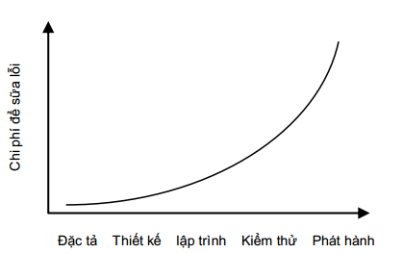
Kiểm thử phần mềm
Khái niệm:
Kiểm thử phần mềm là qui trình thi hành phần mềm với ý định tìm kiếm các lỗi của nó
Chi phí sửa lỗi
theo thời gian
phát hiện lỗi

Slide 5
Kiểm thử phần mềm
Kỹ thuật
kiểm thử PM
Kiểm thử hộp đen (Black-box testing)
Kiểm thử hộp trắng (White-box testing)
Notes:
Kiểm thử hộp đen: theo góc nhìn sử dụng
Kiểm thử hộp trắng: theo góc nhìn hiện thực
Kiểm thử dòng điều khiển
Kiểm thử dòng dữ liệu

Slide 6
Đường thi hành
Đồ thị dòng điều khiển
Đường thi hành

Slide 7
Đồ thị dòng điều khiển
Mô hình

Slide 8
Đồ thị dòng điều khiển
Tạo đồ thị dòng điều khiển cơ bản
Tính độ phức tạp Cyclomatic
Quy trình tạo
testcase
Tìm C đường TH tuyến tính độc lập
Tạo testcase cho từng đường TH

Slide 9
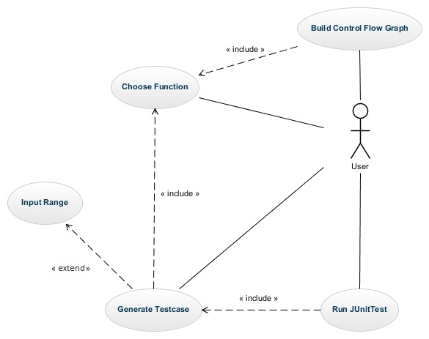

Slide 10
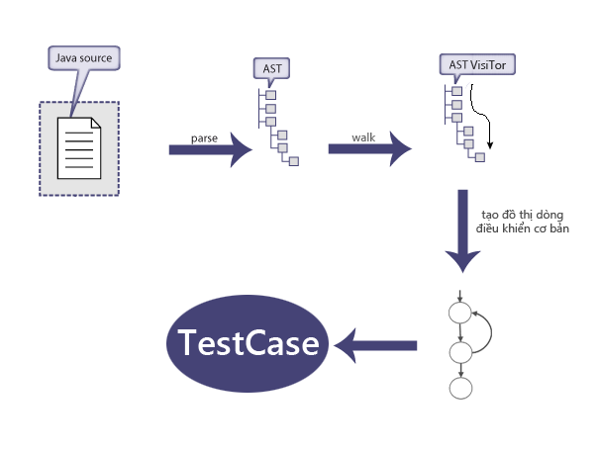

Slide 11
CÁc bước

Slide 12
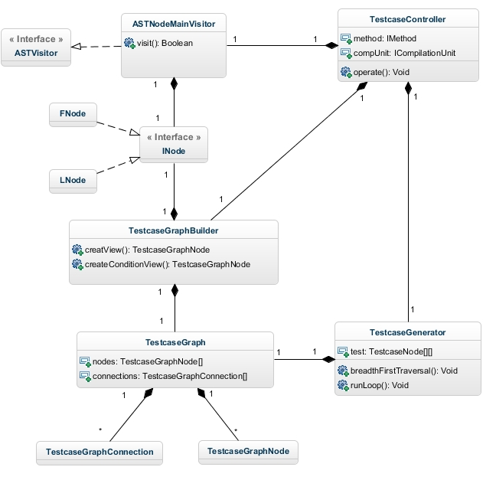

Slide 13
Tạo AST:
ANTLR:
AST của Eclipse :

Slide 14
Tạo đồ thị dòng điều khiển cơ bản:
Switch:
Điều kiện con:
If:
Lặp:

Slide 15
Tạo đồ thị dòng điều khiển cơ bản:
Switch:
Điều kiện con:
If:
Lặp:

Slide 16
Tạo đồ thị dòng điều khiển cơ bản:
Switch:
Điều kiện con:
If:
Lặp:

Slide 17
Tạo đồ thị dòng điều khiển cơ bản:
Switch:
Điều kiện con:
If:
Lặp:

Slide 18
Xác định các đường thi hành tuyến tính độc lập

Slide 19
Sinh testcase

Slide 20
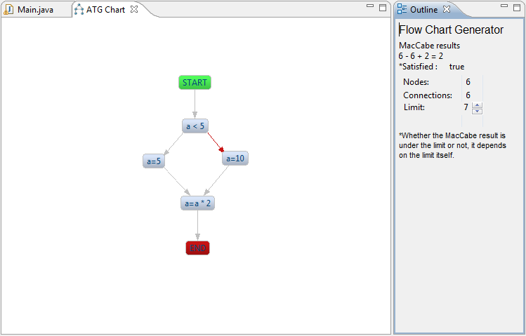

Slide 21
Tổng kết

Slide 22
Thanks.

Slide 23
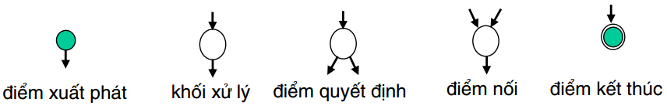
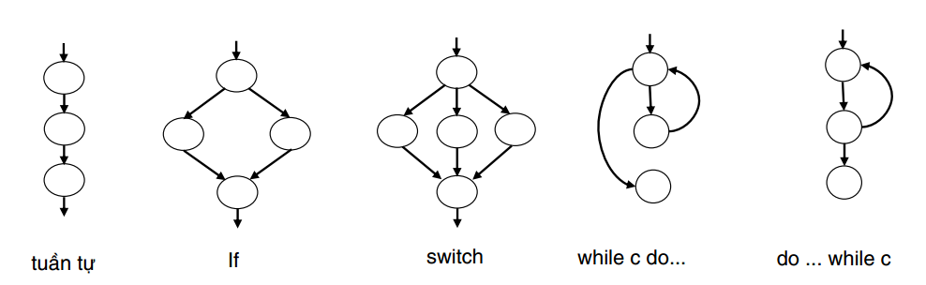
Đồ thị dòng điều khiển
Các loại nút:
Cấu trúc điều khiển:

Slide 24
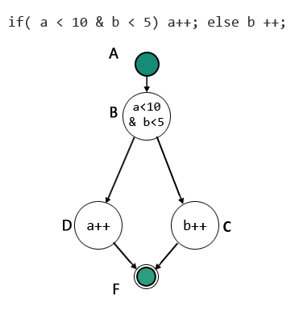
Đồ thị dòng điều khiển
Ví dụ:

Slide 25
Đồ thị dòng điều khiển
Quy trình xây dựng đồ thị dòng điều khiển cơ bản
Đồ thị dòng điều khiển nhị phân
Đồ thị dòng điều khiển cơ bản
Đồ thị dòng điều khiển

Slide 26
Đồ thị dòng điều khiển
Đường thi hành tuyến tính độc lập: là một đường thi hành không thể sinh ra từ phép toán tuyến tính giữa các đường khác trong tập.
Độ phức tạp Cyclomatic:
V(G) = E – N + 2 (E là số cung, N là số nút)
V(G) = P + 1 (P là nút quyết định)

Slide 27
Đồ thị dòng điều khiển
Quy trình xác định đường tuyến tính độc lập:
Chọn đường bên trái nhất làm pilot đầu tiên.
Dựa vào pilot, thay đổi nhánh nút quyết định đầu tiên, cố gắng giữ tối đa phần còn lại.
Tương tự cho các nút quyết định khác.
Trường hợp thay đổi hết đường pilot mà chưa đủ C đường thì chọn một đường khác làm pilot và xác định cho khi đủ C đường tuyến tính.

Slide 28
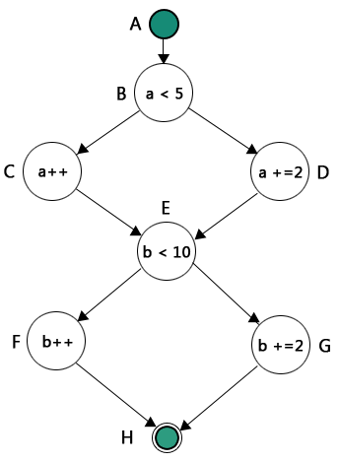
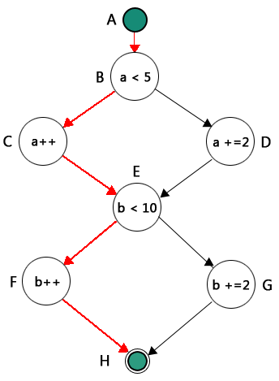
Đồ thị dòng điều khiển
Quy trình xác định đường tuyến tính độc lập:
C = E - N + 2 = 3.

Slide 29
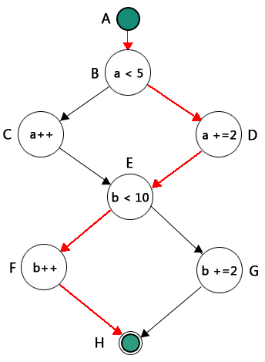
Đồ thị dòng điều khiển
Quy trình xác định đường tuyến tính độc lập:
C = E - N + 2 = 3.

Slide 30
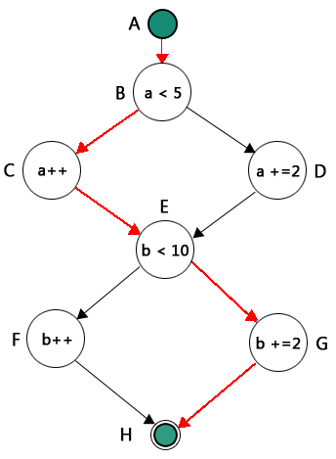
Đồ thị dòng điều khiển
Quy trình xác định đường tuyến tính độc lập:
C = E - N + 2 = 3.

Slide 31
Giới thiệu công cụ ANTLR
Là công cụ sinh ra bộ phân tích từ vựng và ngữ pháp của một ngôn ngữ một cách tự động.
Được Terance Parr cùng cộng sự phát triển năm 1989.

Slide 32
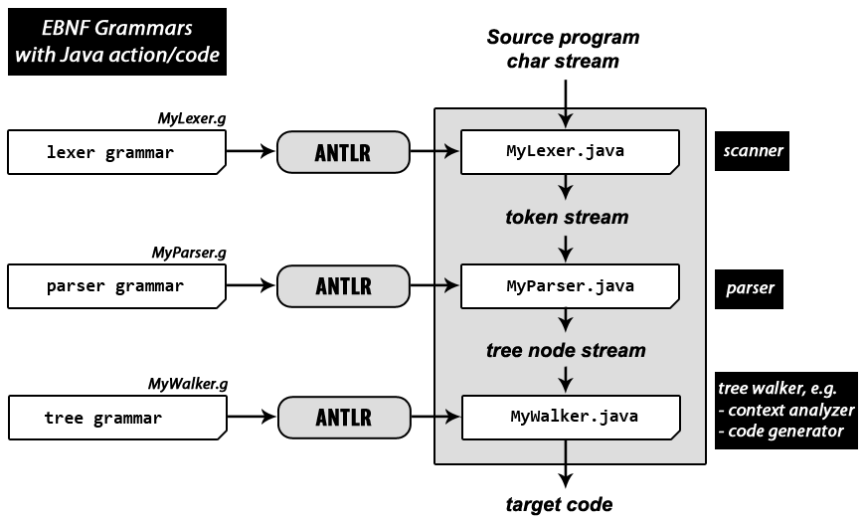
Giới thiệu công cụ ANTLR
Cơ chế hoạt động ANTLR

Slide 33
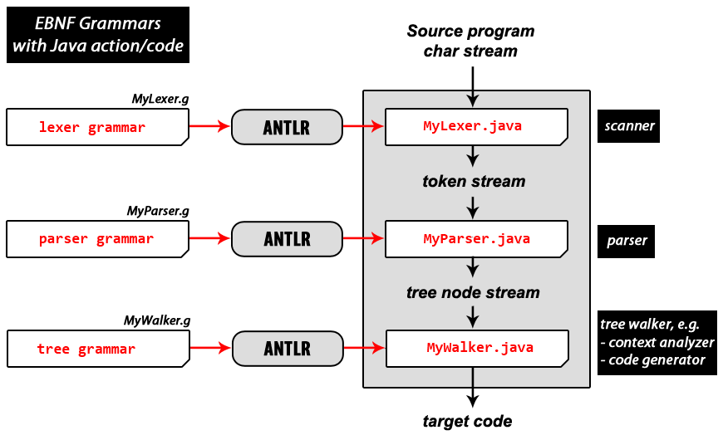
Giới thiệu công cụ ANTLR
Cơ chế hoạt động ANTLR

Slide 34
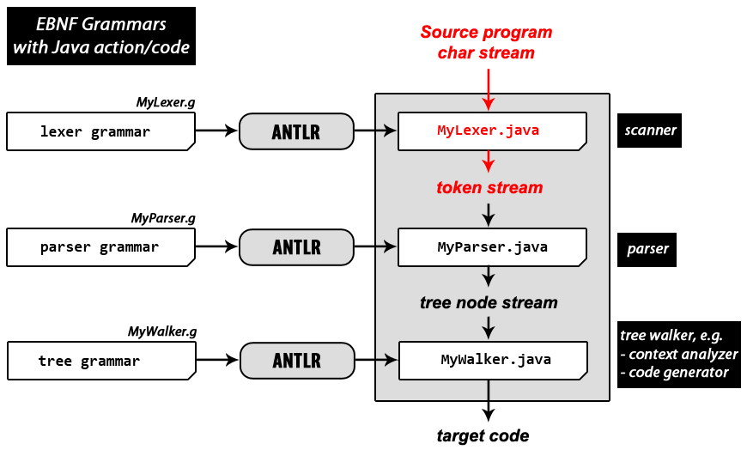
Giới thiệu công cụ ANTLR
Cơ chế hoạt động ANTLR

Slide 35
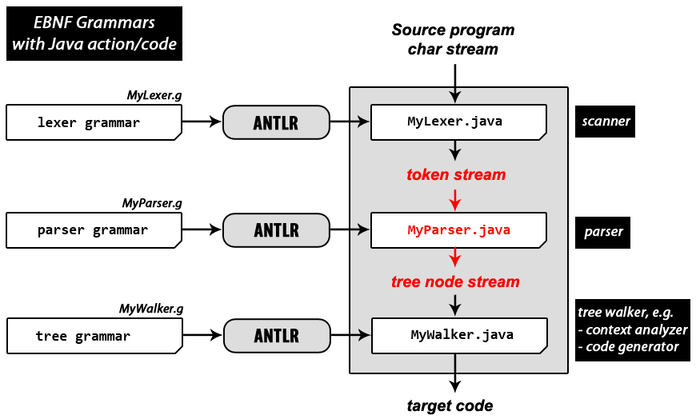
Giới thiệu công cụ ANTLR
Cơ chế hoạt động ANTLR

Slide 36
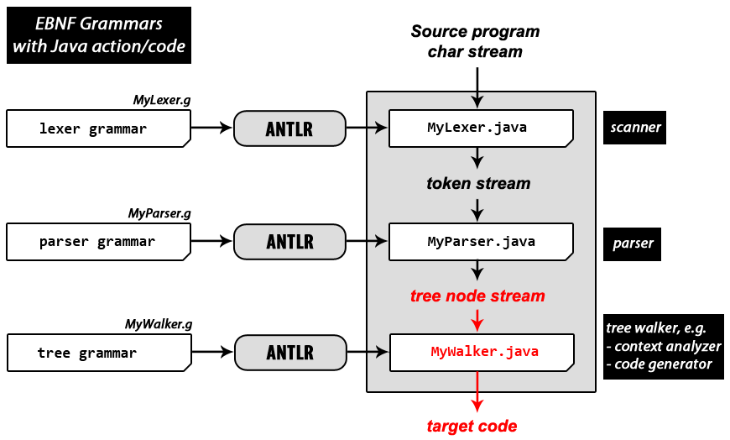
Giới thiệu công cụ ANTLR
Cơ chế hoạt động ANTLR

Slide 37
Kết quả đạt được
Hiểu được cơ chế tạo testcase theo dòng điều khiển.
Hiểu cách hoạt động của công cụ hỗ trợ ANTLR.

Slide 38
TRƯỜNG ĐẠI HỌC BÁCH KHOA TP. HCM
KHOA KHOA HỌC & KỸ THUẬT MÁY TÍNH
Cảm ơn thầy đã lắng nghe!

